Slide 1
18c 유럽의 젊은이들은 왜 자살했는가?
‘베르테르 효과’라고 알려진 사회적 현상에 대하여

Slide 2
목차
베르테르 효과란?
데이비드 필립스의 정의
베르테르 효과를 일컫는 다양한 표현
18c 유럽에서의 베르테르 효과
책 속에 드러난 당대에 대한 괴테의 인식
베르테르 효과의 현대적 사례
해외의 유명사례
국내의 유명사례
한국의 실태 – 매스컴의 발달과 자살율의 증가
출처

Slide 3
Ⅰ. 베르테르 효과란?
데이비드 필립스의 정의
독일의 문호 괴테가 1774년 출간한 소설 ＜젊은 베르테르의 슬픔＞에서 주인공 베르테르가 연인 로테에게 실연당한 뒤 권총으로 자살하는 내용이 있는데, 이 책을 읽은 유럽의 젊은이들 사이에서 이를 모방하여 권총으로 자살하는 것이 유행처럼 퍼져 나간 데서 붙여진 이름이다. 유명인이 자살했다는 소식을 접한 일반인이 그 사람과 자신을 동일시해 유행처럼 스스로 목숨을 끊는 자살의 전염현상에 대해 1974년 미국의 사회학자 데이비드 필립스가 최초로 언급하였다.

Slide 4
베르테르 효과를 일컫는 다양한 표현
Werther Syndrom
Werther Effect
Copycat Suicide
Contagious Suicide
국내에서는 Copycat Suicide를 번역한 ‘모방 자살’ 혹은 ‘동조 자살’
이라는 용어로 종종 뉴스에 등장하곤 한다.

Slide 5
Ⅱ. 18c 유럽에서의 ‘베르테르 효과’
정확한 통계치는 없으나, 적어도 2000여 명의 사람들이, 주로 젊은이들이 베르테르의 뒤를 따라 죽었다고 추산된다.
18c 유럽의 젊은이들 사이에서 ‘베르테르’가 그토록 열광적인 지지를 받았던 이유는 그가 그들의 입장을 대변해주는 인물상이었기 때문이었다!
선풍적인 인기
=
언론 보도
베르테르에 대한 동경
=
유명인에 대한 모방 심리

Slide 6
책 속에 드러난 당대에 대한 괴테의 인식
“자네는 그런 것을 나약함이라고 하나? 겉모습만 보고 오해하지 말길 바라네. 폭군의 견디기 힘든 압제에 신음하던 백성이 마침내 떨쳐 일어나 압제의 사슬을 끊는 경우에도 나약하다고 할 텐가?”
…
“그러니까 나약한가 강인한가의 문제가 아니고, 도덕적으로든 신체적으로든 간에 과연 어떤 한도까지 고통을 견뎌낼 수 있는가의 문제야. 그래서 나는 스스로 목숨을 끊는 사람을 비겁하다고 하는 것은 이상하다고 생각해.”
p. 78~89
이미 예상한 대로 공사는 정말 짜증나는 사람이다. 그는 천하에 둘도 없이 까다롭게 구는 바보다. 꼬치꼬치 따지며 장황하게 떠벌릴 때는 꼭 수다쟁이 여편네 같다. 그리고 절대로 자기 자신에게 만족할 줄 모르며, 그렇기에 남에게 감사할 줄도 모른다. … 그는 보고서를 돌려주면서 이렇게 말하기 일쑤이다. “그런대로 괜찮긴 하지만, 다시 한번 검토해보게. 그러면 더 적절한 어휘와 더 깔끔한 접사를 찾을 수 있을 테니까.” 그런 소리를 들으면 나는 미칠 지경이다. … 이런 인간을 상대해야 한다는 것은 정말 괴로운 일이다.
p. 104.
서로 곁눈질이나 하는 한심한 족속들 사이에서 겉만 번지르르한 비참함과 이런 권태를 맛보아야 하다니! 이들은 출세욕에 사로잡혀 한발짝이라도 더 앞서가겠다고 서로 경계하고 주시한다.
p. 106.
억압적이고 형식을 중요시하는 당대 지식인들의 풍토(이성주의, 계몽주의적 사고방식)
이러한 풍토에 반발하여 나타난 자유를 갈망하는 운동, Strum und Drang(질풍노도)

Slide 7
Ⅲ. 베르테르 효과의 현대적 사례
해외의 유명사례
1962년 마릴린 먼로의 죽음
Researchers have found interesting evidence to support the Werther Effect. After Marilyn Monroe's death, the suicide rate jumped 12 percent.
1994년 Final Exit 이라는 책의 발간
Suicide fatalities by asphyxiation recently increased by 313% in New York, and at a quarter of the scenes of these suicides a book was found called Final Exit, written for terminally ill persons that recommended asphyxiation as a suicide method
1997년 커트 코베인의 죽음
‘My 15 year old son, Michael, took his own life with a single gunshot to the head on April 8, 1997. … What I want to comment on is that he also was a fan of Kurt Cobain, from the band, Nirvana and Kurt also killed him self by gunshot on April 8th. This was a copycat suicide that in some ways I feel responsible for … I never thought that he would have followed his path.
Angela Workman <twork55@aol.com>Eureka, CA USA – http://www.webhealing.com/guestbook/gb7.html

Slide 8
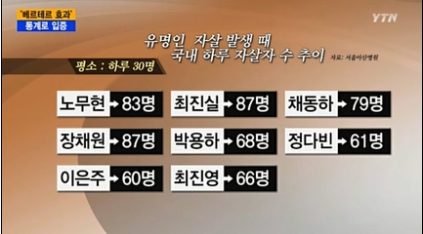
국내의 유명사례
2008년 古 최진실 씨 … 악성루머
2008년 古 장채원 씨 … 성적 소수자
2009년 古 노무현 전 대통령 … 정치적 부담감
2010년 古 박용하 씨 … 아버지의 죽음… 우울증
2011년 古 채동하 씨 … 소속사와 마찰… 우울증
등등..
존경하는 혹은 동경하던 유명인의 죽음은 일반인들에게도 큰 충격을 줌.

Slide 9
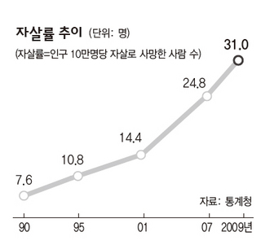
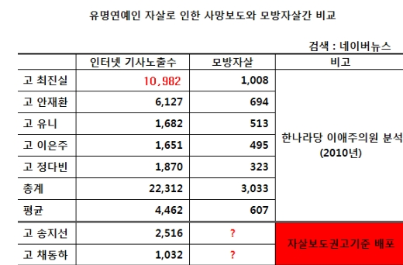
한국의 실태 – 매스컴의 발달과 자살율의 증가
OECD 회원국 중 자살율 1위
10년 연속 1위
연간 10만 명 당 31명 … 5천만 명 당 약 15,000명
하루에 3-40명 꼴로 자살이 일어난다!
특히 유명인들에게 관심이 많은 10대의 자살율이 상당히 높다
10대 사망률 1위가 자살 … 약 15%
청소년 자살률 10년 새 57% 증가
매스컴의 보도가 잦아짐에 따라,
유명인의 죽음을 다룬 기사가 올라오면 보다 즉각적이고 광범위한 모방 자살이 뒤따른다.

Slide 10
2014. 3. 18. 아산병원 연구 결과
유명인 자살에 대한 언론보도가 ‘베르테르 효과’를 부를 수 있다는 통설이 국내 연구진의 연구결과 사실로 확인됐다. 서울아산병원 융합의학과 김남국 교수팀은 “유명인 자살에 대한 언론의 기사 수와 모방 자살 증가 수를 파악해, 유명인 자살에 대한 언론보도와 모방 자살의 상관관계가 통계적으로 유의미하다는 것을 밝혔다”고 밝혔다. 이번 연구는 지난 1990년부터 2010년 사이 자살한 유명인 중 언론에 많이 보도된 15명에 대한 신문과 TV 기사량, 통계청 모방 자살자 수를 정량적으로 모델링해 분석한 결과, 상관계수가 0.74로 유의미한 값이 나온 것으로 상관계수는 1에 가까울수록 두 변수 간 연관성이 높다. 특히 2008년 자살로 숨진 탤런트 故 최진실씨의 상관계수가 가장 높았다. 자살에 대한 일별 신문 보도량과 일별 모방자살의 상관계수가 0.71, TV보도량과 모방자살의 상관계수는 0.76으로 나타났다. 이번 연구에 공동으로 참여한 고려대안산병원 인간유전체연구소 서수연 박사는 “사람들은 유명인이 본받을 점이 있다고 생각해 그들의 행동을 모방하려고 한다”며 “하지만 유명인의 자살 같은 부적응적인 행동도 따라해 모방자살로 이어지기도 한다. 즉, 모방자살은 위인 본받기의 부정적인 행동양태”라고 설명했다.
…
김남국 교수는 “유명인 자살 이후 언론보도에 노출된 횟수와 모방 자살의 연관성이 밝혀졌다는 점에서 향후 언론의 역할이 중요”하다며 “우리나라 언론도 자체적인 자살보도지침을 마련할 필요가 있다”고 말했다. 이번 연구결과는 정신과학분야의 유명 학술저널인 ‘역학 및 정신과학 학술지(Epidemiology & Psychiatric Science)’ 최근호에 게재됐다.

Slide 11
Ⅳ. 출처
http://terms.naver.com, 2014. 9. 17., ‘젊은 베르테르의 슬픔’과 ‘베르테르 효과’, 두산백과, naver
http://k.daum.net/qna/view.html?qid=3eAxv, 2014. 9. 18., ‘젊은 베르테르의 슬픔 분석’, 익명, daum
http://ngpark60.blog.me/140204420754, 2014. 9. 18., ‘불행론(7) : 한국 학생 자살률 세계 1위?’, 박남기, naver
http://www.hani.co.kr/arti/economy/economy_general/439091.html, 2014. 9. 18., ‘자살률 ‘무서운 상승곡선’, 황보연, 한겨레 신문, 2014. 9. 12(수정).
http://news.heraldcorp.com/view.php?ud=20140318000414&md=20140321005855_BK, 2014. 9. 18., ‘고(故) 최진실씨 ‘베르테르 효과’ 가장 높아…서울아산병원 연구진 통계적으로 입증해’, 김태열, 헤럴드경제, 2014. 3. 18.
유정화, 한국에서 베르테르 효과에 대한 연구, 석사학위논문, 고려대학교 보건대학원, 고려대학교, 2008. 2.
Paul Marsden, ‘The Werther Effect’ Fact of Fantasy?, Critical Evaluation, Theoretical Reconceptualisation, Dphil Submission, 2000. 1.
괴테, 역주 임홍배, <<젊은 베르터의 고뇌>>, 파주, 창비, 2012.

